Slide 1
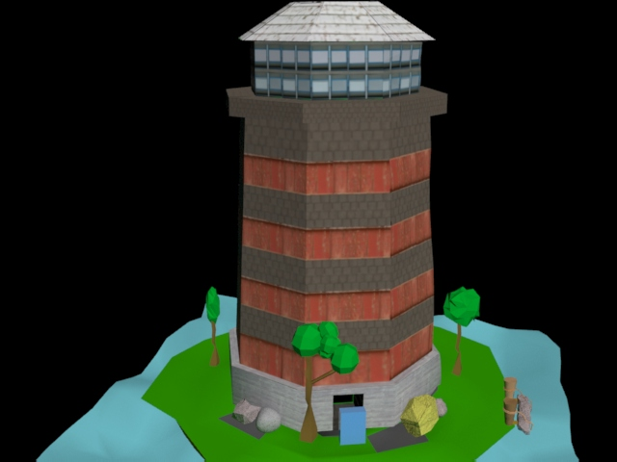
3D Graphics in Game Enviroment
INTIP18X6
ZHAO TAN

Slide 2
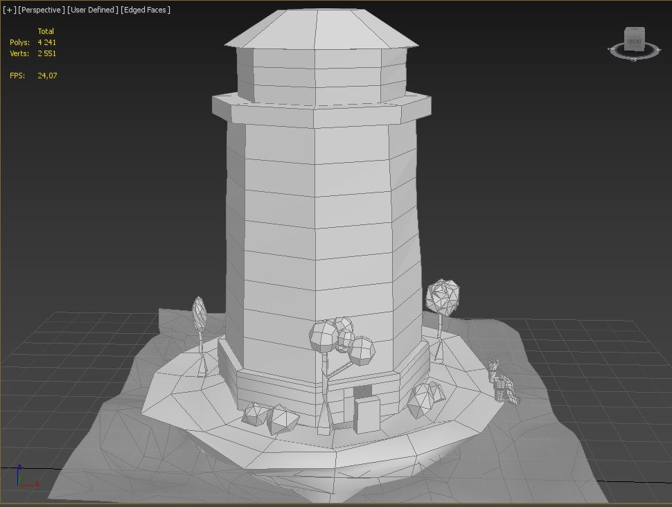
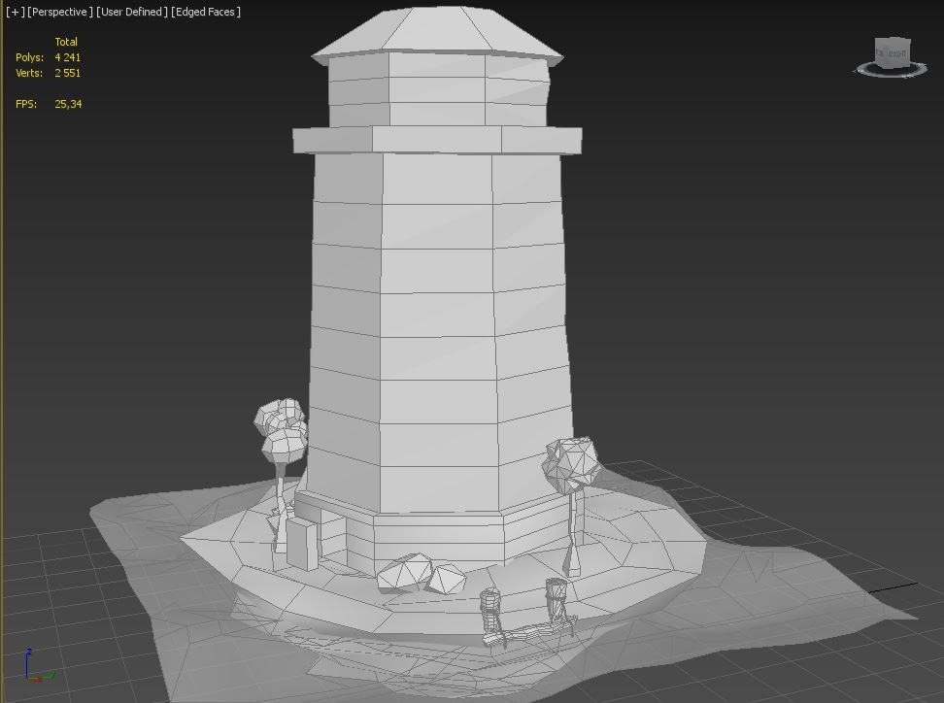
Pieni näkymä majakasta (edged faces)

Slide 3
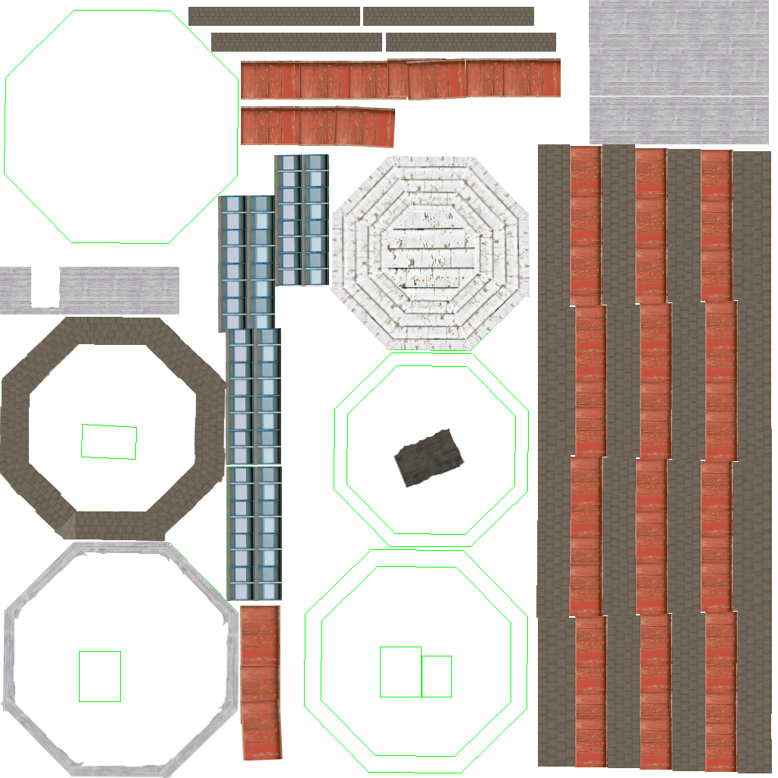
Majakan UVW
Vain tärkeät sivut erityisesti seinät ja katto
Pohja ja osat ovat käyttämättömiä, ei tarvittu

Slide 4
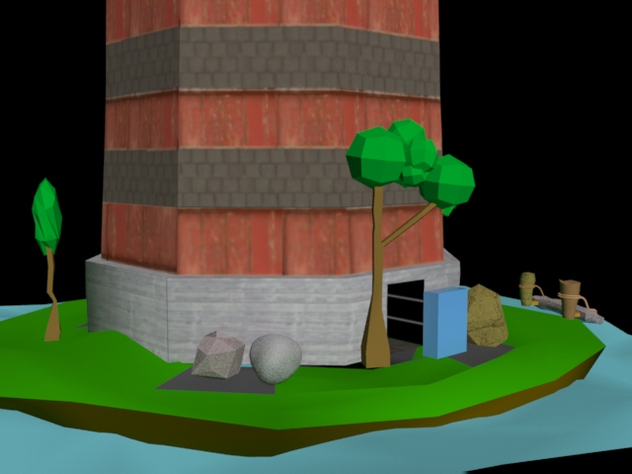
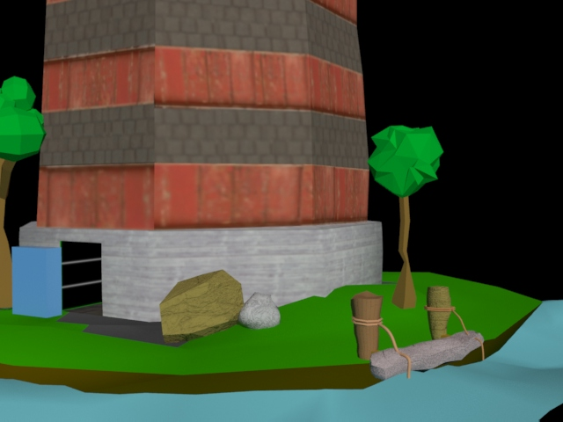
Renderöity kulmat
Sininen palikka on vain pikku hahmo

Slide 5
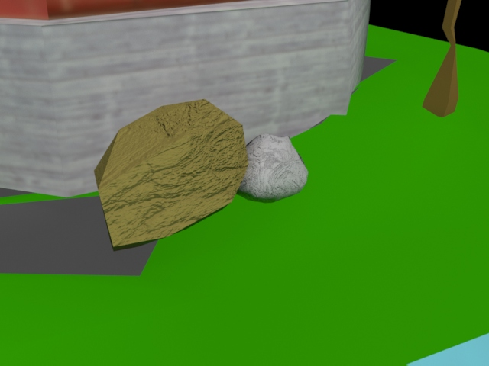
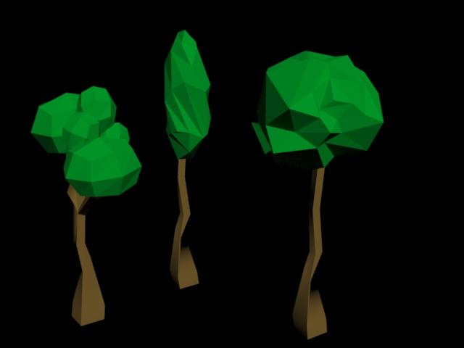
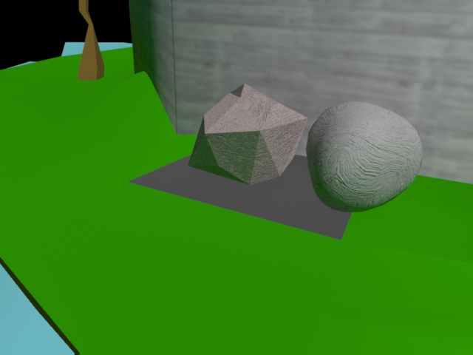
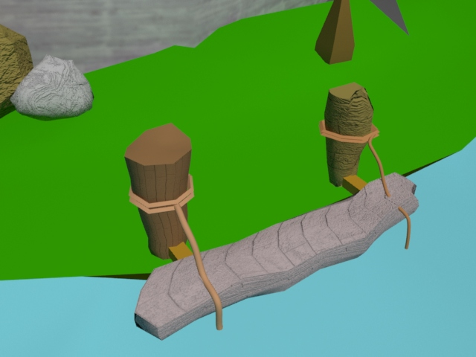
Muu objektit - materiaalit

Slide 6
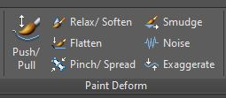
Object Space Modifiers (1)
Noise Satunnaisen objektien kulmien värähtelyt kuviot / geometrisen terävät kulmat käyttäen XYZ kulman suuruutta, laskee segmenttien suuruuden mukaan
ProOptimizer Laskee verteksien määrän, prosenttisuus ja objektin verteksisuus → before / after, pehmentää materiaalin ja nopeuttaa renderöinnin
Twist Kiertää tai kuin kiristää objektin haluaman väännön kohteen
Editable Poly → Freedom → (Paint deform) Lattian/muu seinä materiaalien litistämistä, korostusta, pien kuopat, värähtelyt ja sileyttä

Slide 7
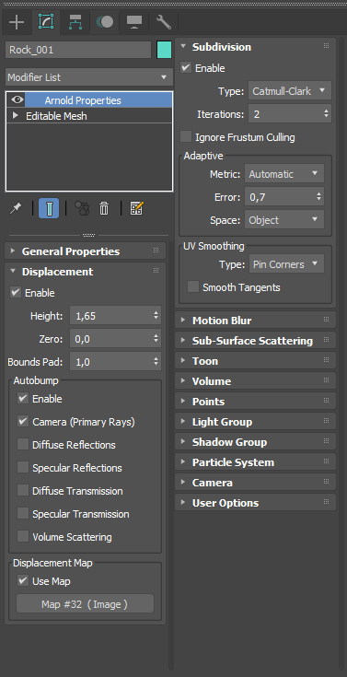
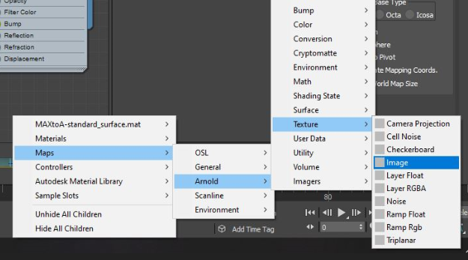
Object Space Modifiers (2)
Arnold Properties (Displacement & Subdivision)
Dispacement → use map (pikku kuva), joka lukaisee varsinaisen kuvan texture kuvan mitä renderöitäessä halutaan nähä & myös lukee normal map texture
Subvision → type joko pyöreä muotoinen mukaan Iterations luvun mukaan n. oletuksena 1-4 tai oletuksen näköinen

Slide 8
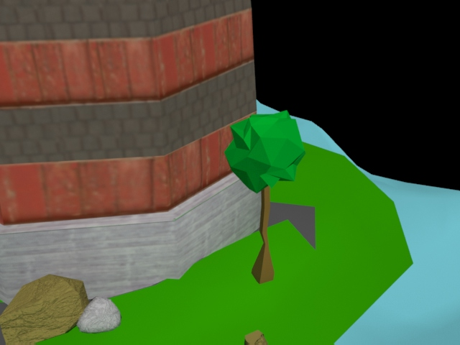
Export & Import
Tyhjästä projektista tehty haluaman low poly materiaalin, josta export:aa.
Varsinaiseen projektin ympäristön kautta File → ”Import”, josta lisää sen low poly materiaalin mukaan, että sisältyen värit
Import – tuotu materiaalista ei kannatta muokata koska muuten objekti pilaantuisi

Slide 9
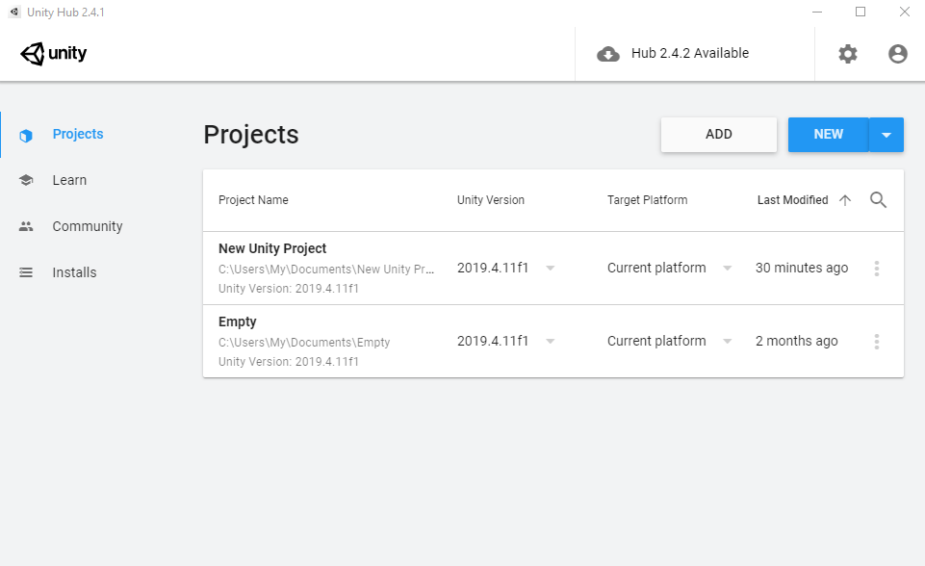
Unity versio
Kysyin oman nuoremmalta veljeltä Unity:iä fyysisessä koneella, myös kokeilin sitä vähäsen
Versio 2.4.1 Unity (29.9.2020)

Slide 10
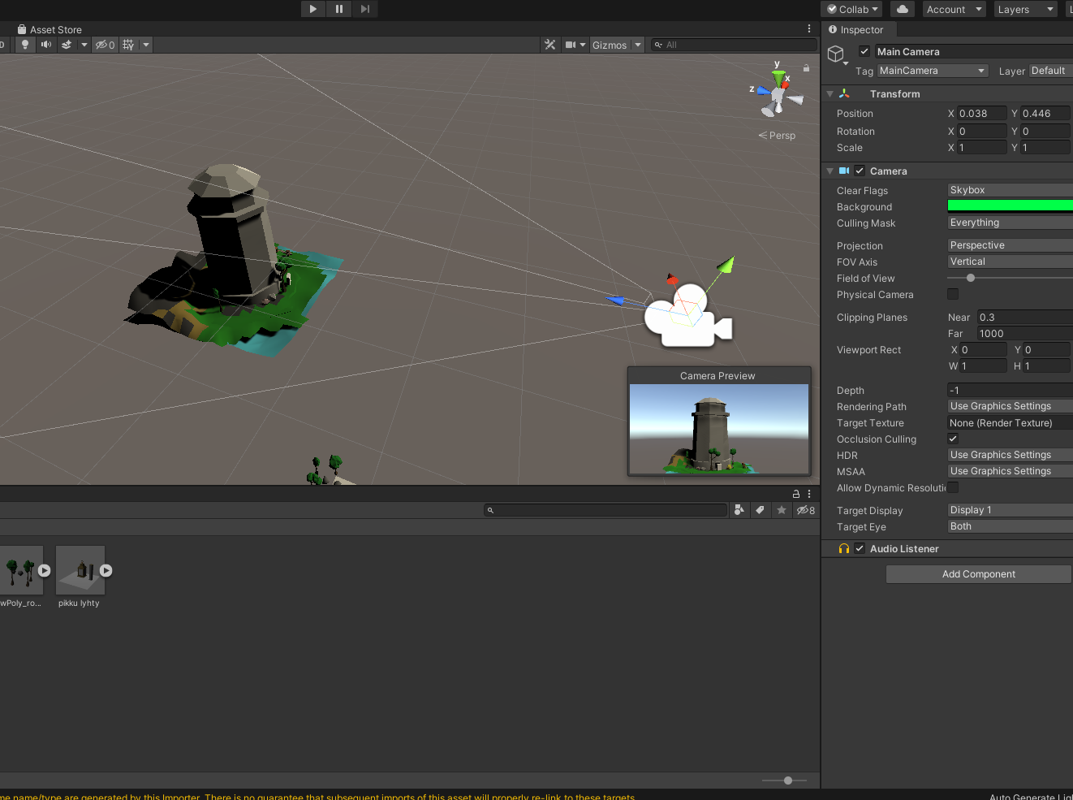
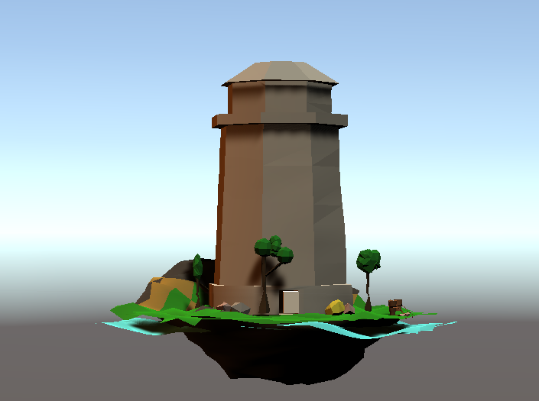
Unity ympäristö

Slide 11
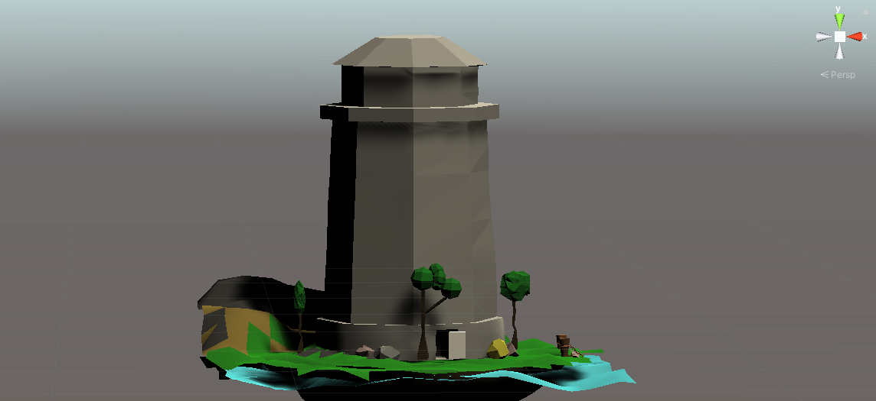
Optimointiratkaisut osa 1 (Unity)
Peliobjekti: Kohdistuvan kameralla tai muulla view – näytöllä tai valon kautta osoitettaan mitä ollaan näyttämässä mm. objekti materiaalia tai pelaajan/hahmoa (characters)
Myös voidaan editoita sitä XYZ-akselia, että skaalata (scale) ja muu transformaatiota

Slide 12
Optimointiratkaisut osa 2 (Unity)
Ympäristön optimoitu: Käyttöliittymän hallinta erityisesti mm. kameran liikkuminen vapaa liikkuminen AWSD tai keskittää objektia näppäimistön kautta F, tai hiirellä.
Tuoda (Import) – mallin pakkaus tiedostolla .fbx & havaitsee virheellisen tuotujen materiaali mm. normal map, koska se on 2D
HTML5 (WebGL) käytetty Unity:ä, josta pienempi texture ja vaikuttaa kaistanleveyteen jopa ja nopeutta.
Grafiikan optimointi: Valaistus, varjot ja kamerat, jotka ovat valmiina erityisesti ei tarvita renderöintiä. Voidaan nähdään sitä varjoa heti, voi asettaa erillisenä asetuksesta. Varjossa reallinen ajastus ja valossa paljon nopeampi, että leipoo sen globaali valaistuksen ja toistaa tuloksen.
3ds Max tuotu malli vähäsen näyttää muuttuneelta, erityisesti pehmennetty (smooth)
Lähellä näkyy terävöintiä ja realistiselta, jos vähän kaukana näkyy polygon tai verteksi näkyvyys.

Slide 13
Havainnot
Hankaluudet/vaikeudet: Texture:n käyttöä, erityisesti lukaisee normal map tai tavallinen texture:n Sekä lautan teko, vähän meni liikkaa
UVW – map:in kanssa oli vähän työlästä aika paljon vertex ja jokin meni jokin pieleen (pakkaus tiedosto .uvw)
Onnistuminen: Objektin luonti, lähes kaikki, paitsi maa/pohja vesi puuttuu Objektia käytetty box, cone, line & geosphere

Slide 14
Kiitos!

